Slide 1
STRATEGIE
2021 - 2027

Slide 2
Jak EU a ČR chce ITI 21 +
ITIs 2014 - 2020
EU chce i nadále městům umožnit plánovat řešení rozvoje v území,
proto umožňuje strategické projekty v rámci strategie už jako vybrané operace.
Prostředí ČR:
ruší Zprostředkující subjekty ITI,
akceptuje strategické projekty, ale cokoliv navíc…
zvyšuje počet ITI (o bývalé IPRÚ),
zneužívá poznatky z realizace ITI

Slide 3
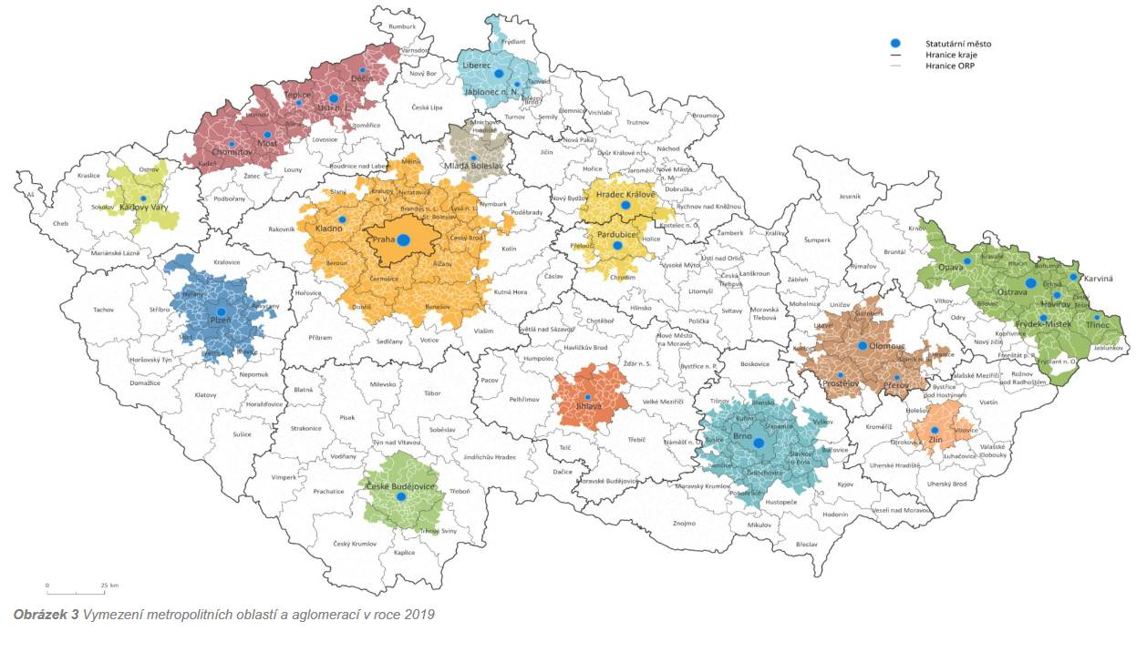
ITIs 2021 - 2027
2014 - 2020
Počet obcí: 124
Počet obyvatel: 967 tis.
Území: 1 950 km²
Hustota: 496 obyv./km²
2021 - 2027
Počet obcí: 172 (+48)
Počet obyvatel: 982 tis. (+16)
Rozloha: 2 710 km²
Hustota: 362 obyv./km²

Slide 4
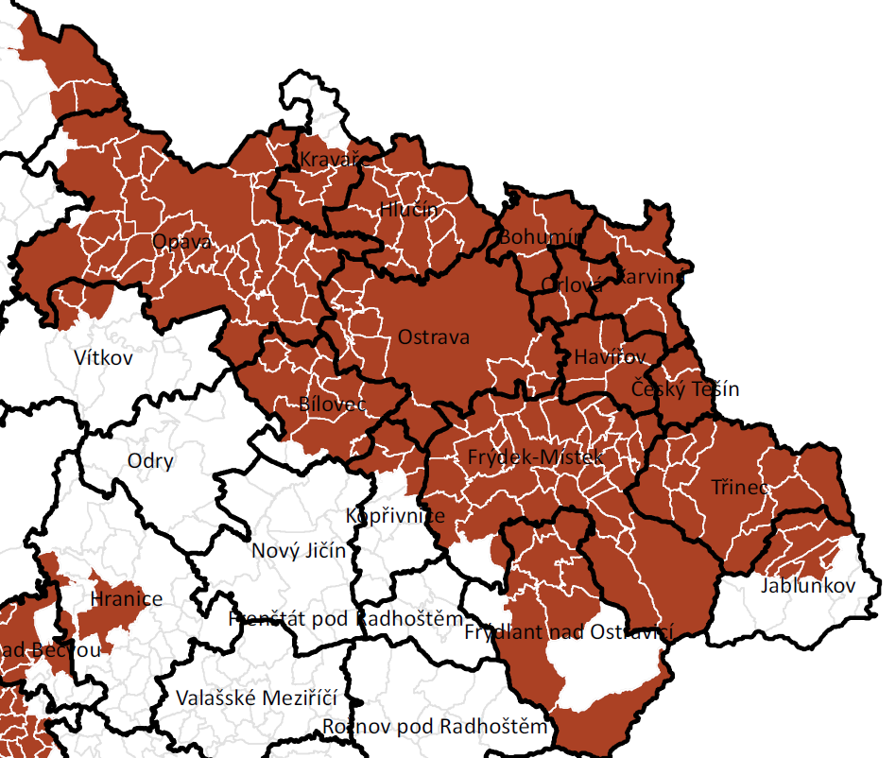
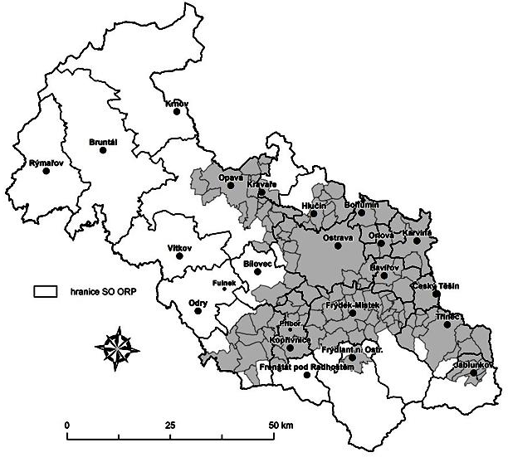
ITIs 2021 - 2027 vs 2014 - 2020
Počet obcí: 172 (+48)
Počet obyvatel: 982 tis. (+16)
Rozloha: 2 710 km²
Hustota: 362 obyv./km²
Počet obcí: 124
Počet obyvatel: 967 tis.
Území: 1 950 km²
Hustota: 496 obyv./km²

Slide 5
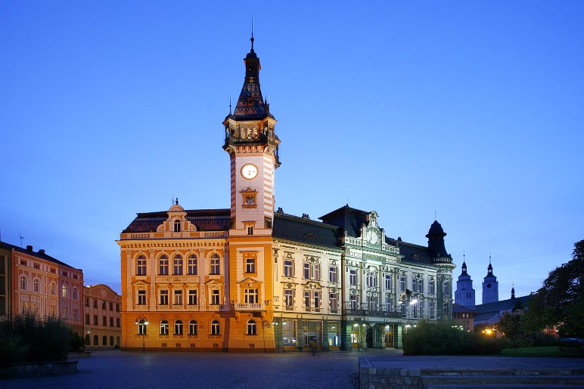
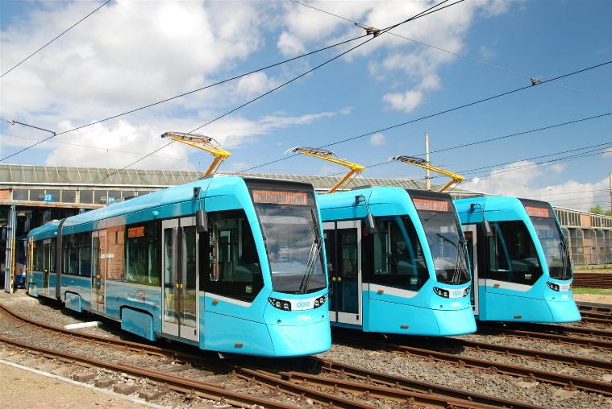
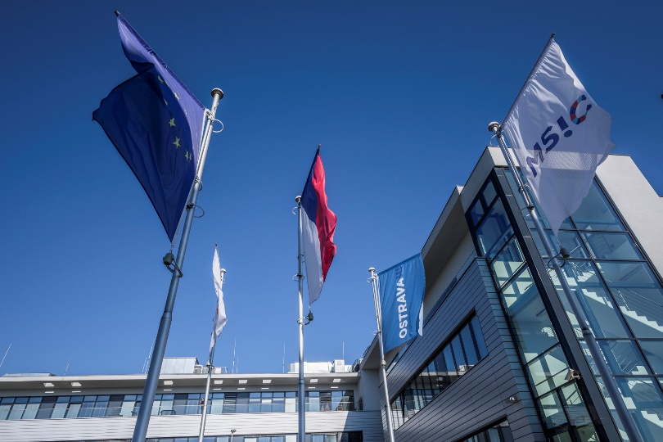
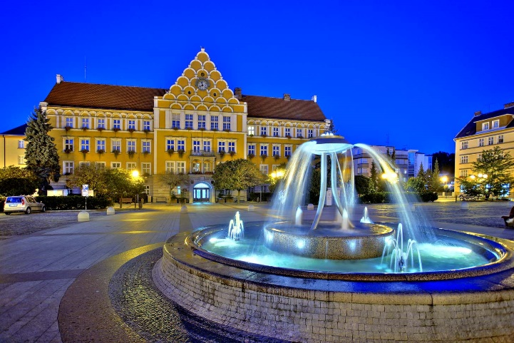
3 osy strategie ITI

Slide 6
REFRESH
SOPREC + CEET
Klíčový projekt
ITI ostravské metropolitní oblasti
2021 - 2027

Slide 7
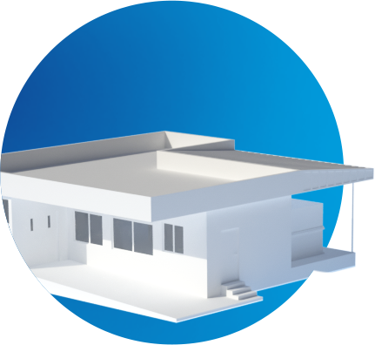
REFRESH
NÁKLADY
NA PROJEKT
JTF
OPJAK
TAČR
750
Stavba
Mil. Kč
OPJAK
HORIZON
TAČR
KP EK
Neinvestiční
náklady
investiční
náklady
950
Výzkum
Mil. Kč
350
Přístrojové
vybavení
Celkem
2,050
Mil. Kč
Mil. Kč

Slide 8
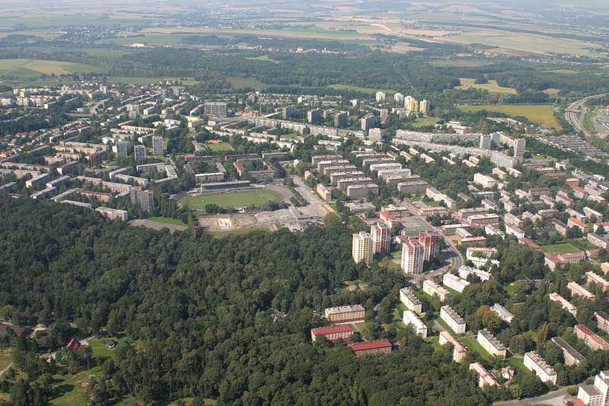
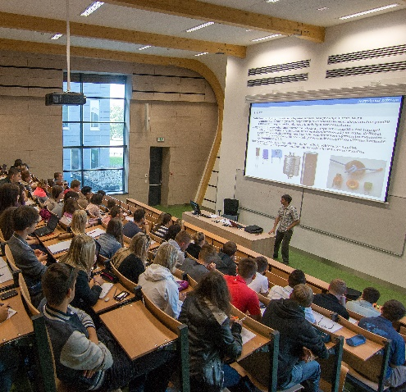
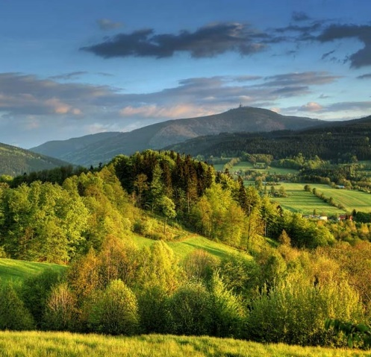
Kvalita života
Vodíkové údolí
Vzdělávání
Životní prostředí
REFRESH

Slide 9
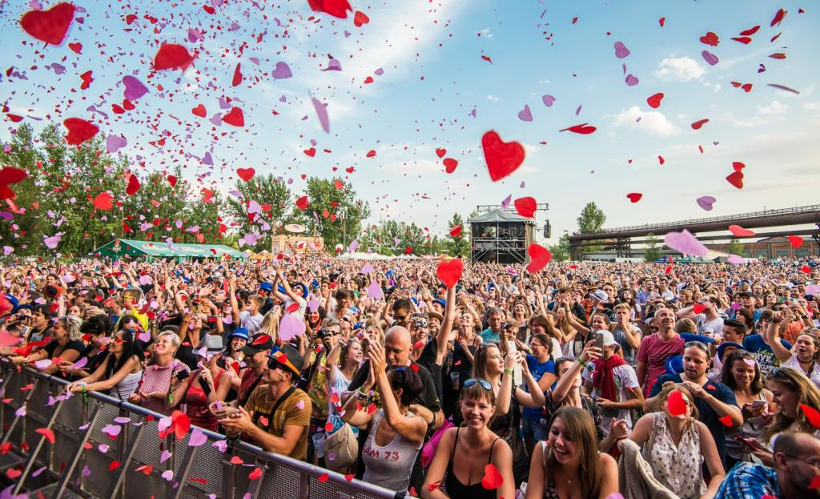
REFRESH
Práce
Podnikání
Prostředí
Expat centrum
Kariérové poradenství
DMS/PAV
Vzdělávací vouchery
Aplikace
Služby infrastruktury
Inovační vouchery
Bydlení
Klimatické změny
MHD
Zpracování odpadů
Fotovoltaika
Elektrolyzér
Coworky

Slide 10
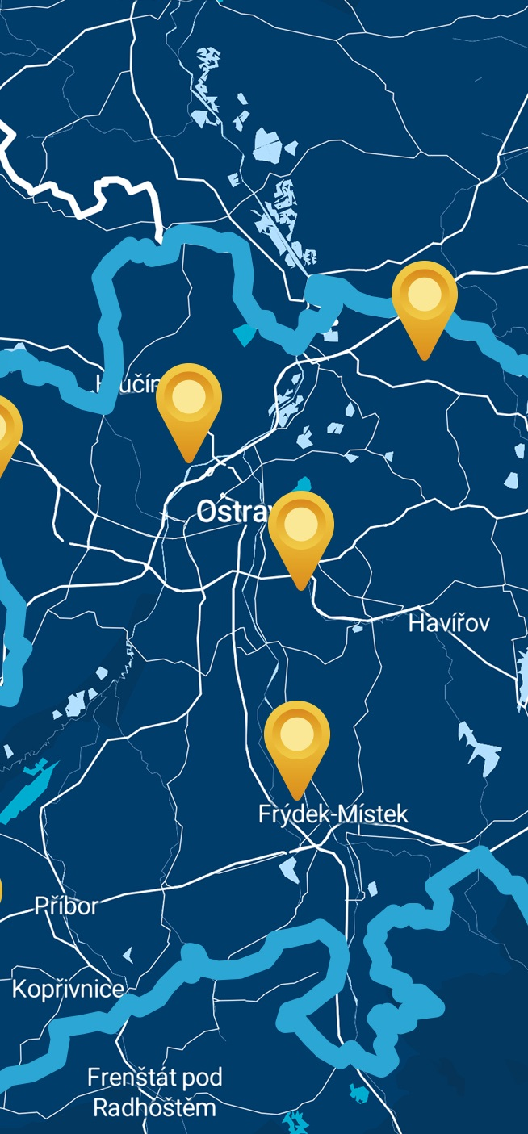
Možné zdroje ITI v ČR a jinde
Operační programy
Další zdroje
Jan Amos Komenský
Doprava III
Životní prostředí
Integrovaný regionální
Zaměstnanost+
Implementující JTF
TA ČR
HORIZON 2020
Státní fond životního prostředí
LIFE
Modernizační fond
Urban Innovative Actions

Slide 11
Děkuji za pozornost
Jiří Hudec jhudec@ostrava.cz

